Slide 1
Web编程
——前端开发

Slide 2
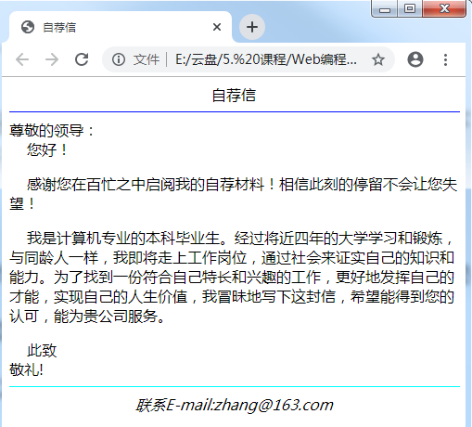
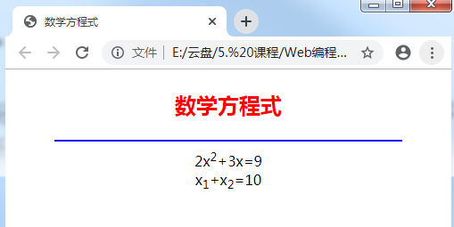
上机实验（二），P48
1. 页面上方水平分隔线粗细为1px，颜色为#000FFF，下方水平分隔线粗细为1px，颜色为#00FFFF。其他内容如下图所示。
2. 设计如下页面
3号标题“数学方程式”，采用style定义，格式为字体24px，红色，居中对齐；
一条宽度为80%，大小为2px，蓝色的水平线
方程式1：2x²+3x=9； 方程式2：x₁+x₂=10；
在头部插入样式标记，定义如下：
<style type="text/css">
h3{font-size:24px;color:red;text-align:center;}
</style>

Slide 3
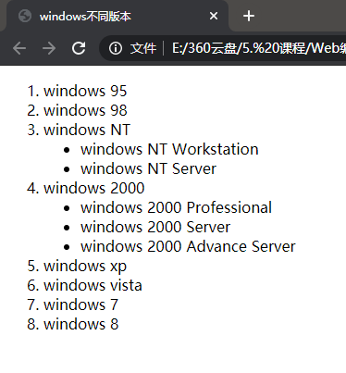
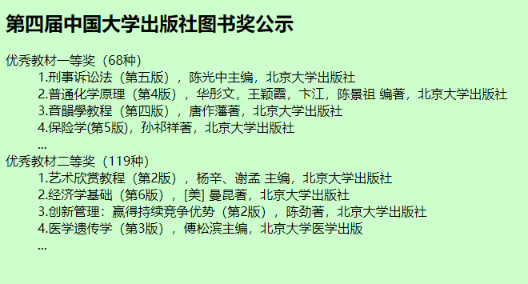
上机实验（三），P58
注意仔细查看网页上需要显示的内容并尝试完美复现！

Slide 4
评分标准
代码提交到下列网站上即可
http://172.31.233.204/webcheck/ ，使用自己的学号登录，初始密码是学号的后6位
选择“实验（一）……”等，提交html文本，再次提醒注意图片链接要修改！
评分规则：
每个实验具有多个测试案例。若有10个测试案例，则每个测试案例满分10分。通过每个测试案例获得的分数，将按首次通过时的“试错次数”进行打折。如果第一次就通过测试案例，得满分10分；若错了2次后在第3次通过，则打8折得8分。累加所有测试案例的得分得到总得分。
特别注意，检查的项目、常见的差错包括
标题、文字、标点符号（中文使用全角标点；英文使用半角标点）和空格、对齐、间隔等等，以“可见”内容为主。
课本题目的描述本身有小差错，以PPT上的说明为准
一些HTML的布局属性现已被废弃（如这里水平线的高度等），但作为学习的过程，我们仍在这里使用。一些编辑器会提示甚至禁用该类属性，请自行禁掉或忽略这类检查。

Slide 5
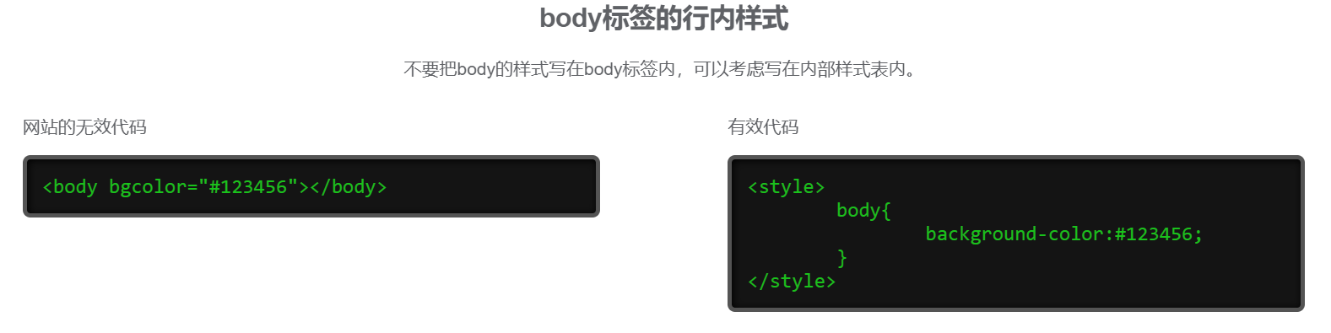
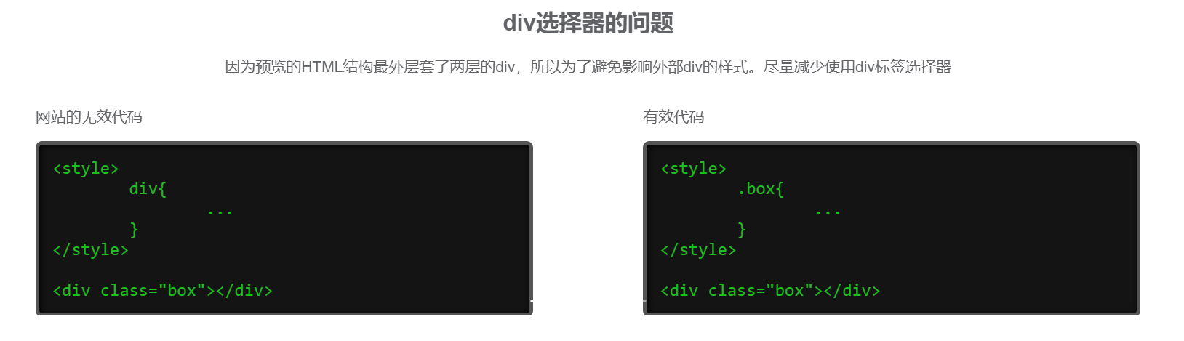
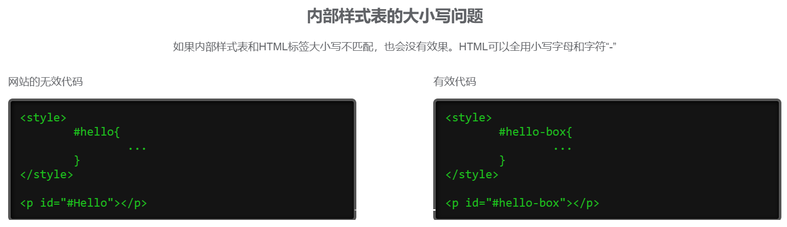
代码提交网站额外引起的一些问题
1. body标签的样式属性失效，使用body选择器的样式属性（CSS）
2. 禁用div标签选择器，使用类或ID选择器
3. 样式选择器大小写敏感，使用小写字母和“-”做标识符

